Slide 1



Сайт за покупка на използвани МПС

Slide 2


Цели на Проекта
Създаване на онлайн платформа за продажба на автомобили
Предоставяне на потребителски интерфейс, който е удобен, интуитивен и адаптивен към различни устройства

Slide 3





Използвани Езици и Технологии
Frontend: HTML, CSS, JavaScript
Backend: Node.js,
Дизайн и Илюстрации: Adobe Photoshop, Adobe Illustrator

Slide 4



Адаптивен Интерфейс
Дизайн, който се приспособява към различни екрани и устройства
Използване на медиа заявки и гъвкав макет за оптимално изживяване

Slide 5



Използвани Елементи
Цветова Гама: Небесно син (#1e90ff) , Светло сив (#6f6f6f), Бял (#fff)
Шрифтове: "Cairo", sans-serif
Икони: Font Awesome, Material Icons

Slide 6


Проектиране на Интерфейса
Mood Board
Визуално представяне на стиловите елементи и атмосферата на уебсайта
Прототипиране
Създаване на Low Fidelity и High Fidelity прототипи за тестване и визуализация на дизайна

Slide 7

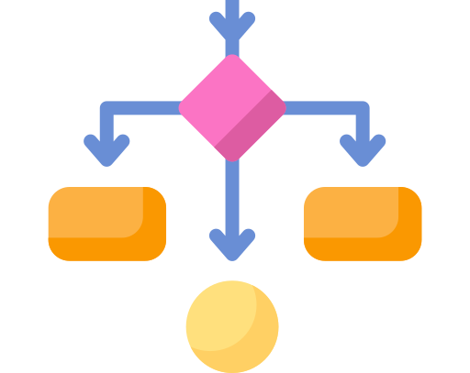
Документация
User Stories: Описание на взаимодействието на потребителите с системата
Use Case Diagram: Илюстрация на сценариите на използване
User Flow Diagram: Визуализация на последователността от действия на потребителите

Slide 8


Тестове и Оптимизация
Тестове на Интерфейса: Проверка за удобство и ефективност на използване
Анализ на Данни: Използване на данни от потребителите за оптимизация на продукта

Slide 9

Заключение
Разработването на проекта CarStore.bg изисква детайлен анализ, планиране и дизайн, последван от ефективен процес на разработка и тестване.
Постоянното усъвършенстване и поддръжка са ключови за успешното функциониране на системата и задоволяване на потребностите на потребителите.

